Slide 1
Ilmastonmuutos ja ilmansaasteet
KPL 4.1

Slide 2
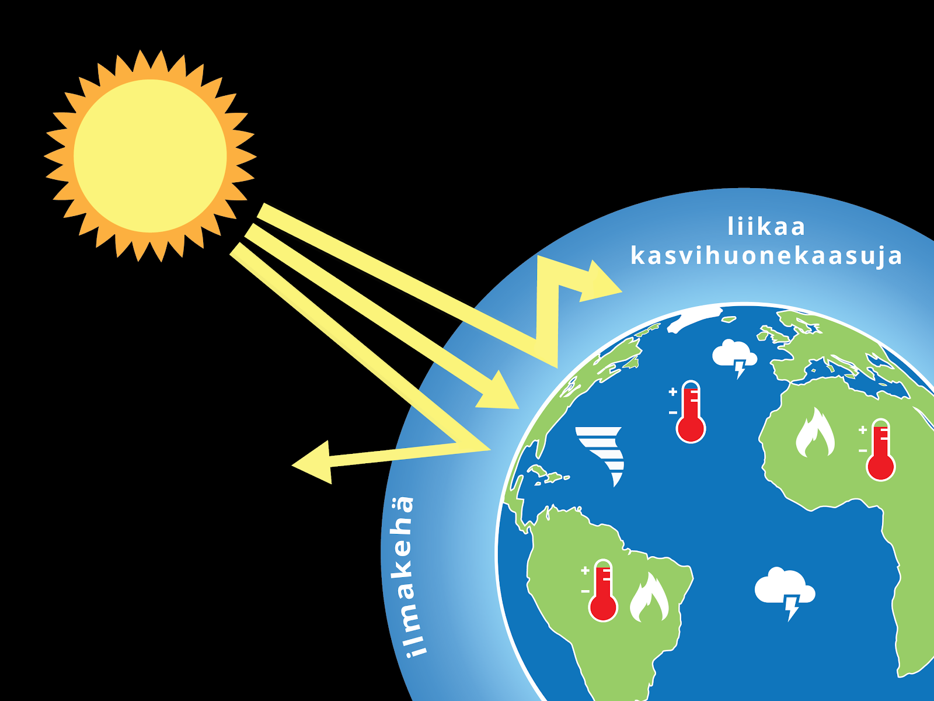
Kasvihuoneilmiö
Kasvihuoneessa lasikatto toimii ikään kuin suodattimena: Auringon säteily pääsee sisään, mutta maaperän lämpösäteily ei pääse samassa määrin ulos. Tätä ilmiötä kutsutaan kasvihuoneilmiöksi.
Auringon lähettämä säteily on aallonpituudeltaan lyhyttä, Maa taas lähettää pitkäaaltoista säteilyä. Ilmakehä päästää hyvin läpi lyhyen aallonpituuden säteilyä, mutta sitoo pitkäaaltoista säteilyä itseensä.
Ilmakehän sitoma energia säteilee joka suuntaan, eli osittain takaisin Maahan ja osittain pois avaruuteen.

Slide 3
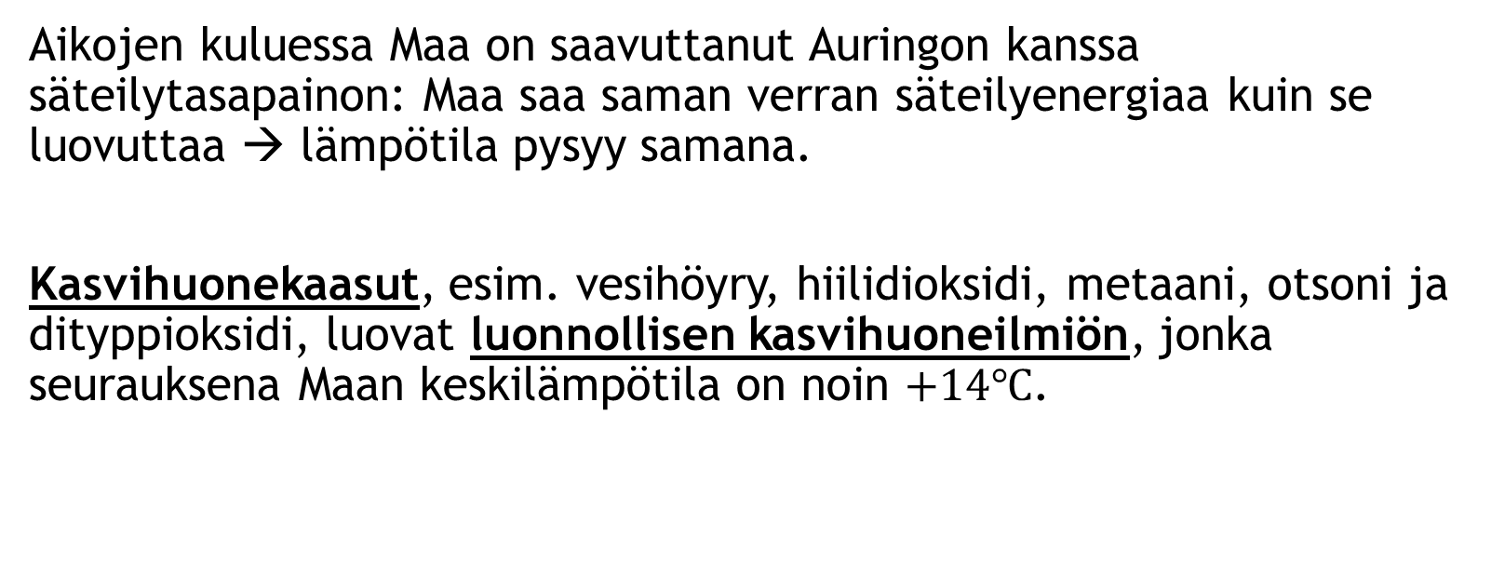
Kasvihuoneilmiö
Aikojen kuluessa Maa on saavuttanut Auringon kanssa säteilytasapainon: Maa saa saman verran säteilyenergiaa kuin se luovuttaa → lämpötila pysyy samana.
Kasvihuonekaasut, esim. vesihöyry, hiilidioksidi, metaani, otsoni ja dityppioksidi, luovat luonnollisen kasvihuoneilmiön, jonka seurauksena Maan keskilämpötila on noin $+14℃$.

Slide 4
Kasvihuoneilmiö
Nyt kasvihuonekaasujen määrät ilmakehässä ovat kasvaneet, mikä aiheuttaa kasvihuoneilmiön voimistumisen ja täten ilmasto lämpiää.
Tätä lämpenemistä ja siitä aiheutuvia ilmaston häiriöitä kutsutaan ilmastonmuutokseksi.
Ihminen tuottaa kasvihuonekaasuja esim. polttaessaan fossiilisia polttoaineita.

